Slide 1
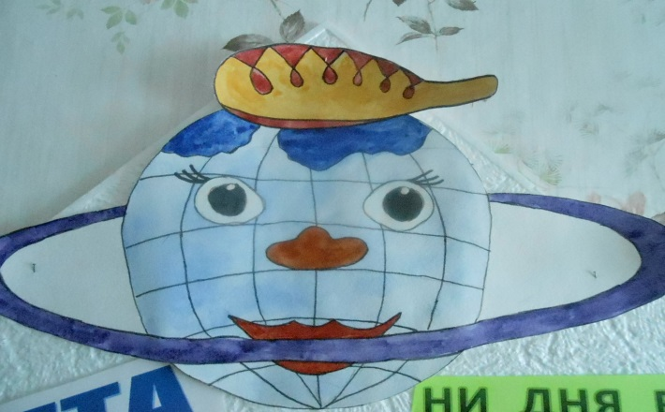
Муниципальное бюджетное общеобразовательное учреждение
«Красноярская основная общеобразовательная школа» Чистопольского муниципального района Республики Татарстан
Детская общественная
организация
«ПЛАНЕТА ДЕТСТВА»

Slide 2
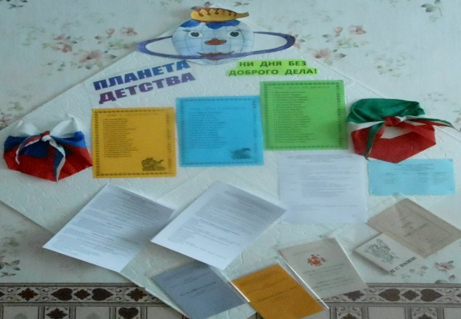
НАША ЦЕЛЬ:
Сделать школьную жизнь интересной и увлекательной
НАША ДЕВИЗ:
Ни дня без доброго дела!

Slide 3
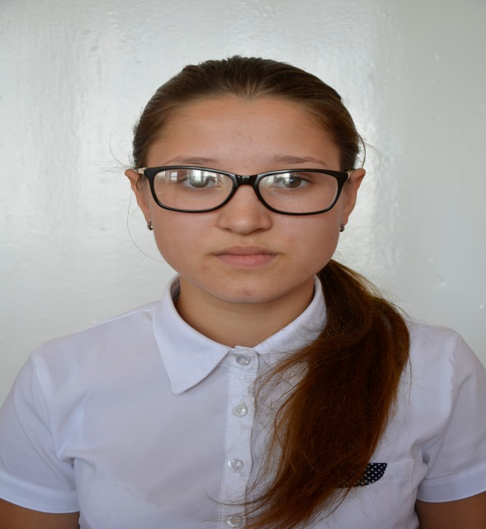
Президент
«Планеты Детства»
Мадьярова Диана
ученица 9 класса
руководит работой совета ДОО

Slide 4
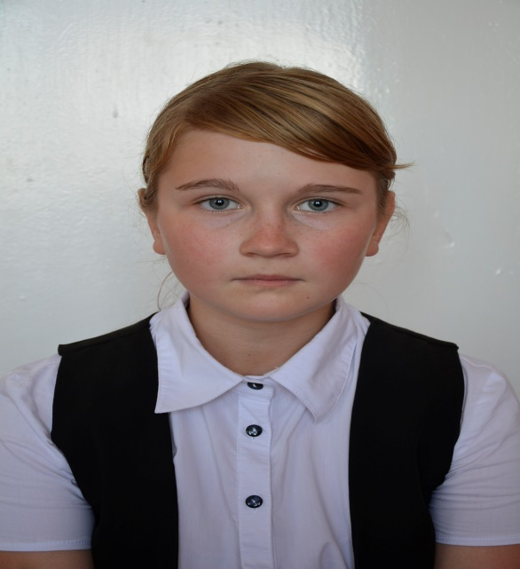
Командир
«Планеты Детства»
Зубарева Валерия
ученица 8 класса
организует и информирует
участников ДОО

Slide 5
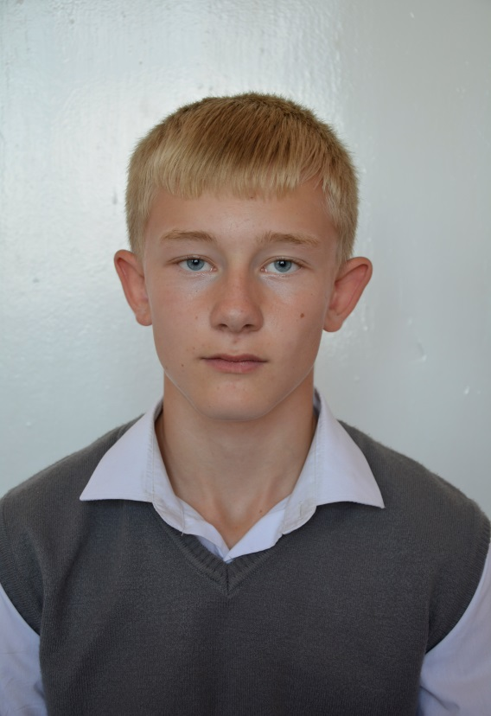
Рулевой
«Планеты Детства»
Куреев Павел
ученик 7 класса
пропаганда деятельности ДОО

Slide 6
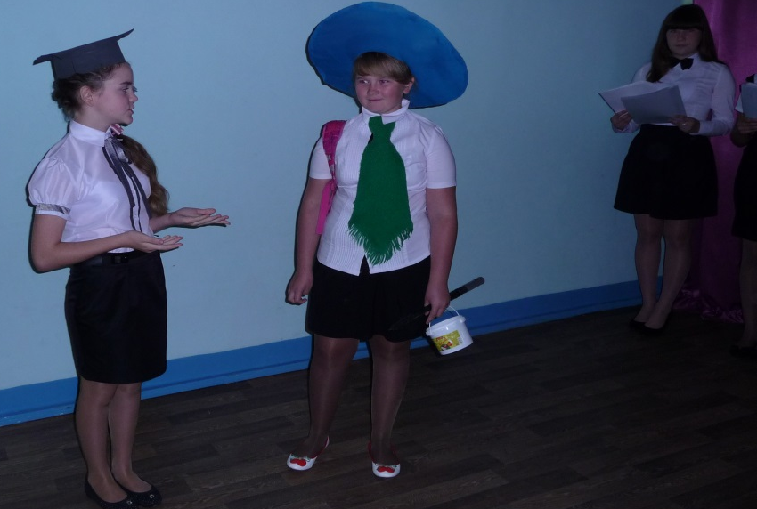
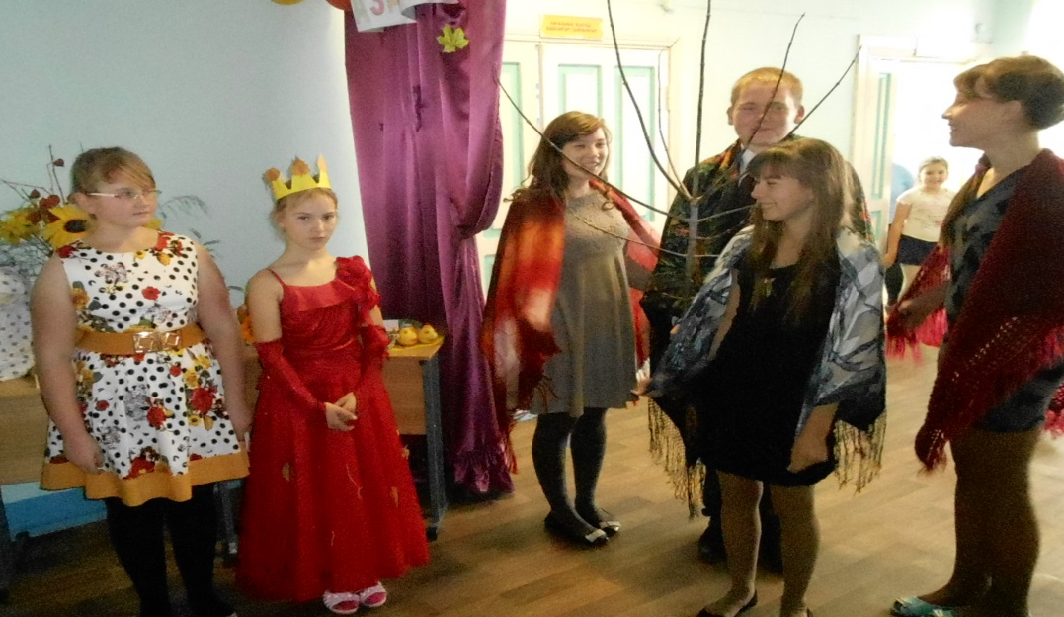
НАШИ ДЕЛА:
Наши любимые праздники 1 сентября и осенний бал

Slide 7
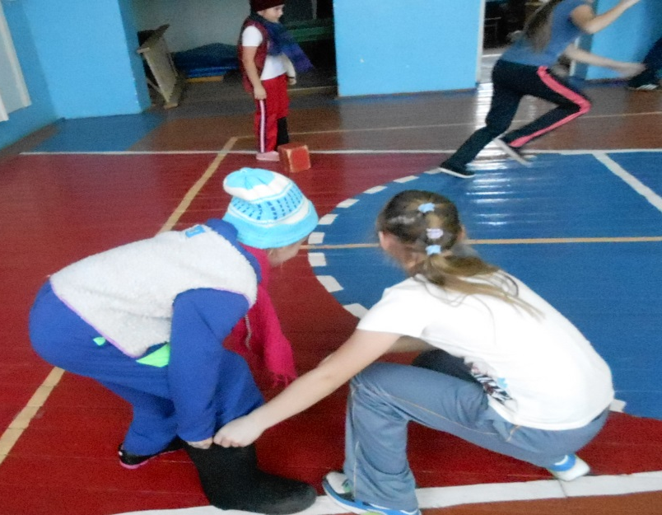
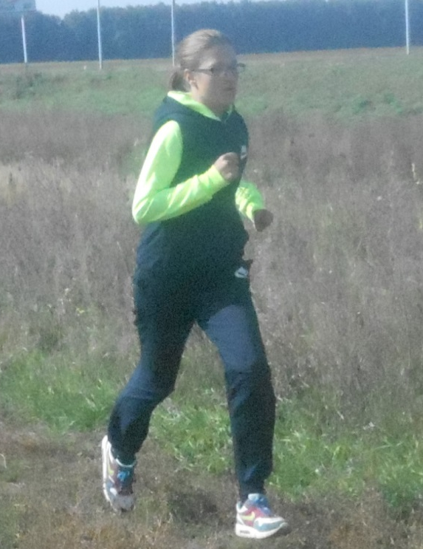
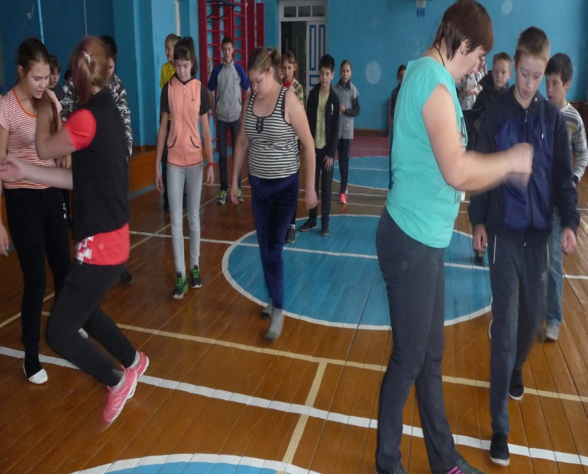
Мы за здоровый образ жизни

Slide 8
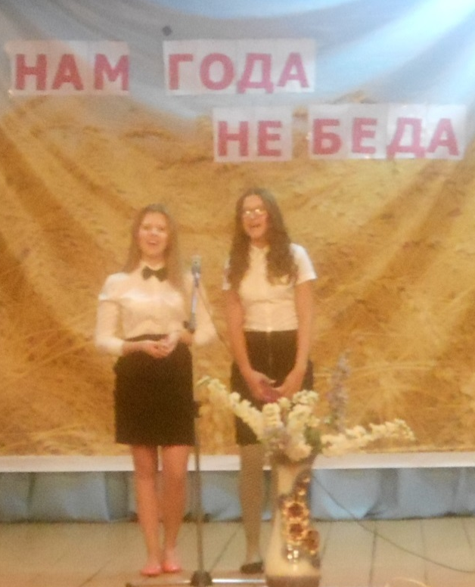
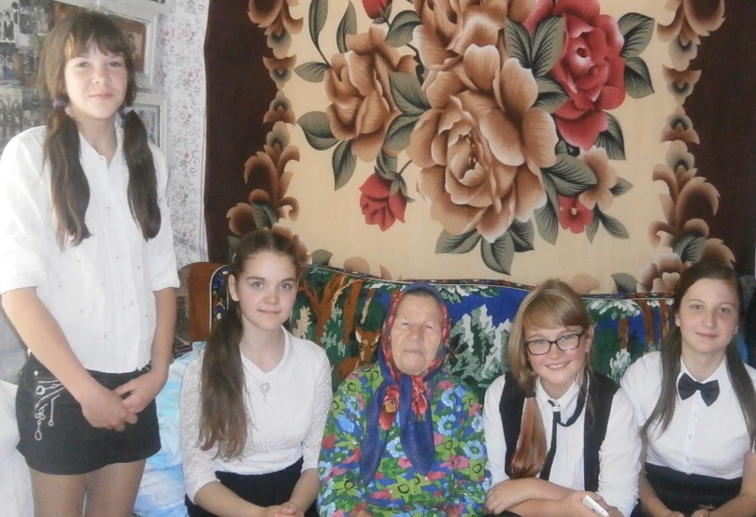
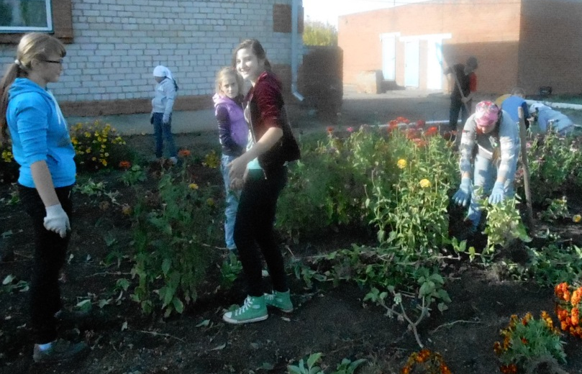
Оказание помощи каждому,
кто в ней нуждается

Slide 9
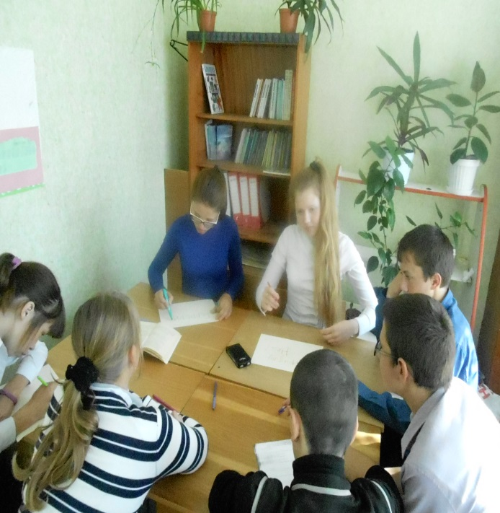
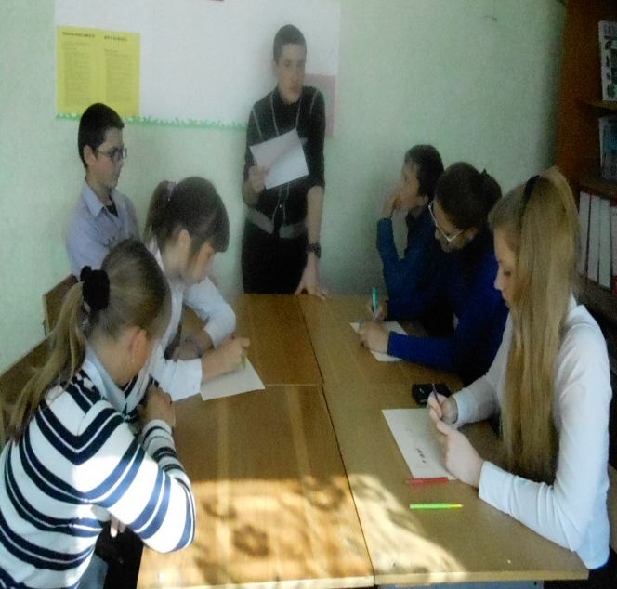
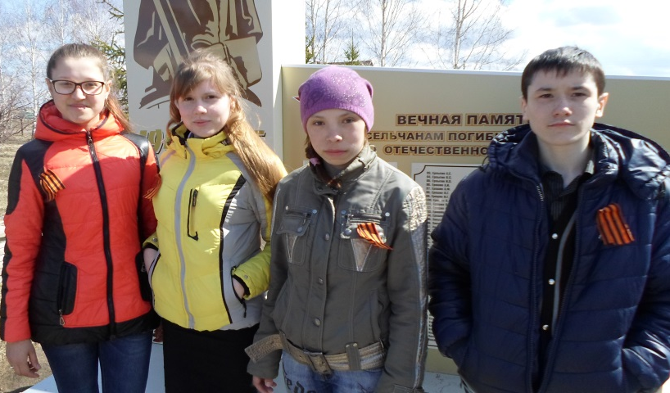
Обсуждение предстоящих дел

Slide 10
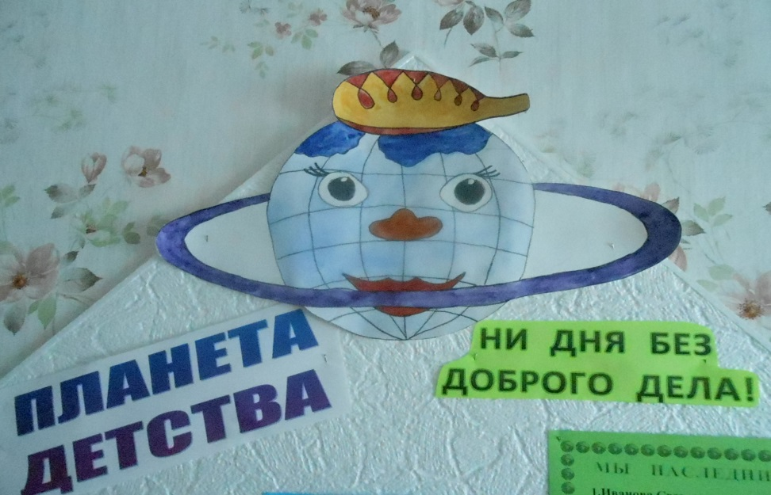

ВСТУПАЙТЕ В РЯДЫ
ДОО «ПЛАНЕТА ДЕТСТВА»

